Slide 1

KHÁM PHÁ KHOA HỌC
Đề tài: NBTN QUẢ MÍT
Lứa tuổi: NT
Lớp:
G.V thực hiện:

Slide 2
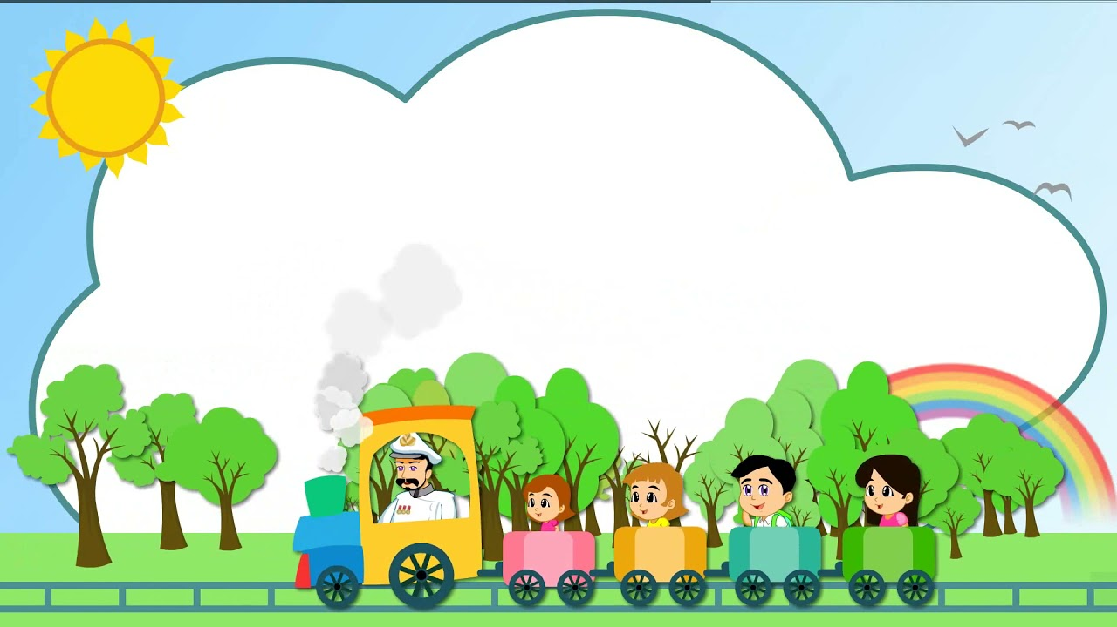
1.Ổn định tổ chức, gây hứng thú

Slide 3

2.Phương pháp hình thức tổ chức

Slide 4
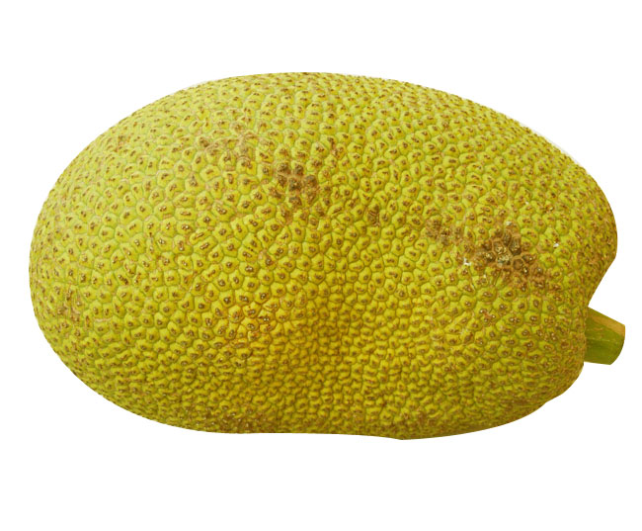
Tìm hiểu về quả mít
Cuống
Vỏ mít
Bé nhận xét gì về quả mít?

Slide 5
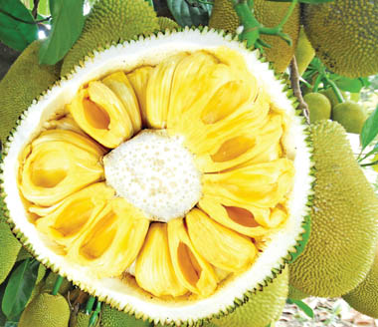
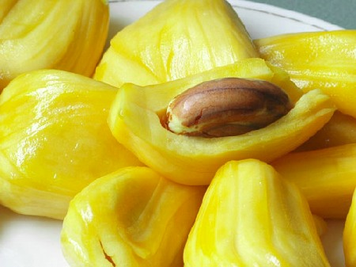
Hạt mít
Múi mít
Bé nhìn xem, bên trong quả mít là gì nào?
Qủa mít có một hay nhiều hạt?

Slide 6
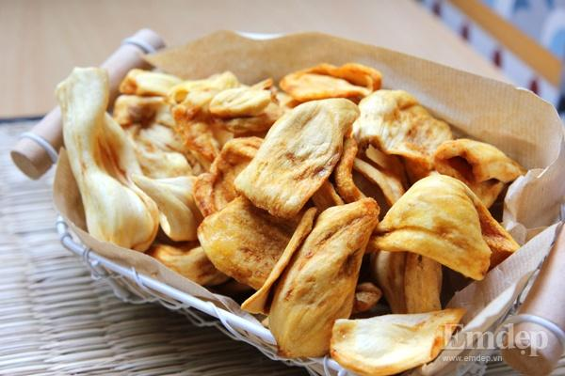
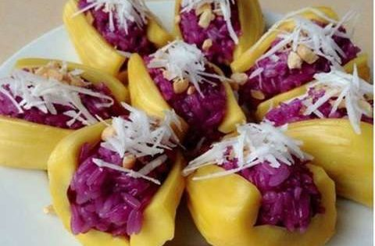
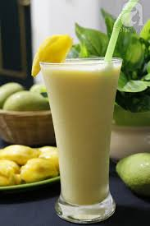
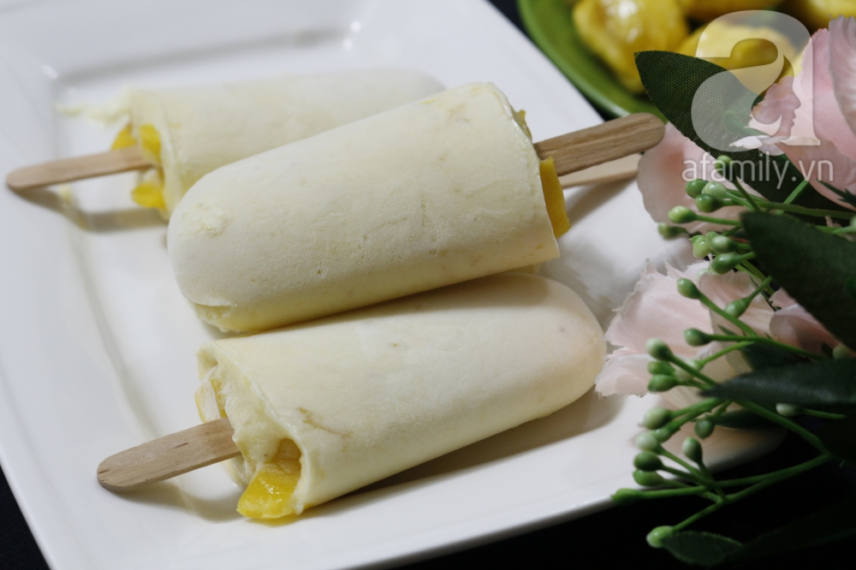
Các món ăn chế biến từ mít

Slide 7
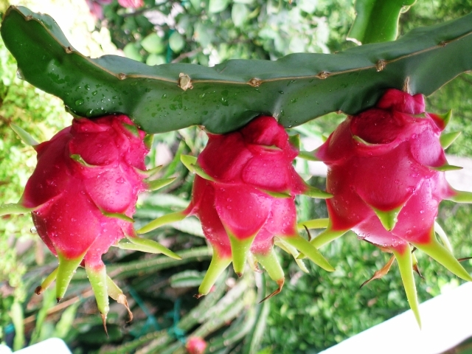
Qủa Thanh Long
Cuống
Vỏ thanh long
Qủa gì đây?
Con có nhận xét gì về quả thanh long

Slide 8
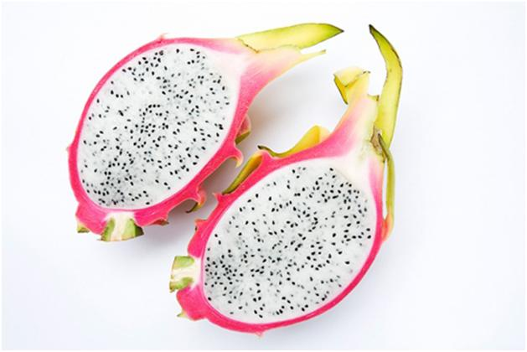
Ruột thanh long
Hạt thanh long
Bé đã được ăn quả thanh long chưa?
Bé đoán xem bên trong quả thanh long có gì?

Slide 9
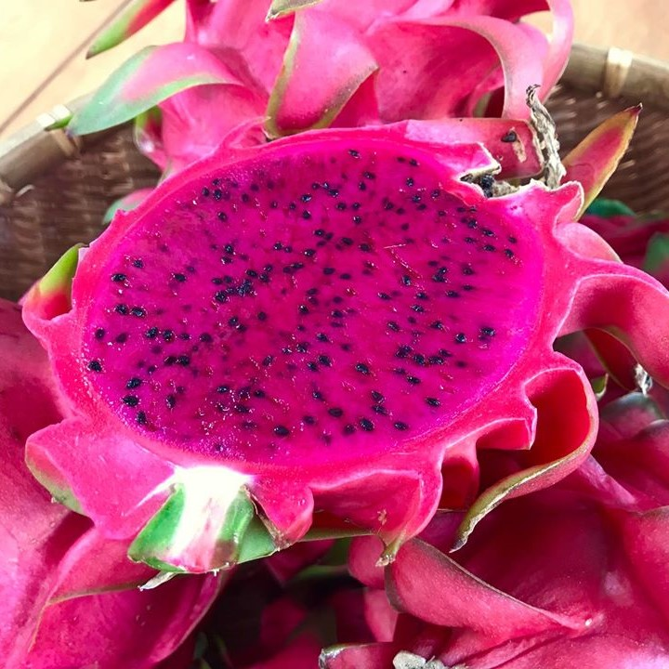
Các loại thanh long

Slide 10
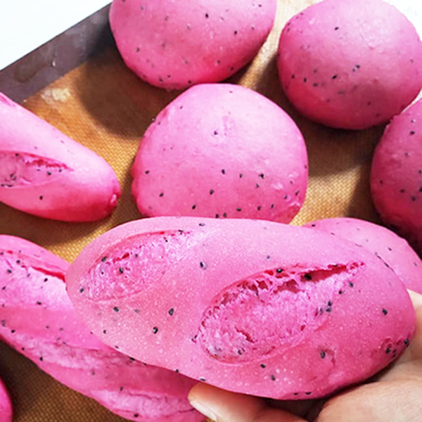
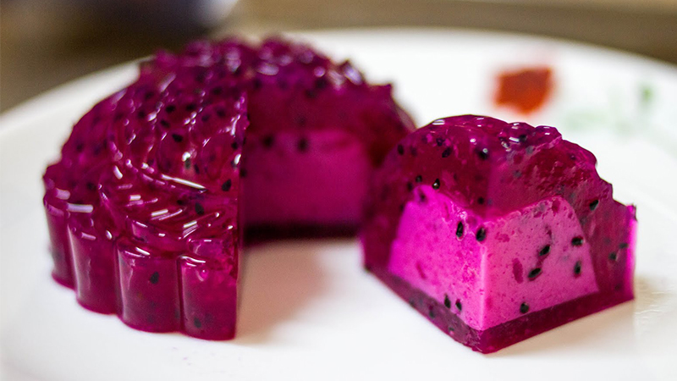
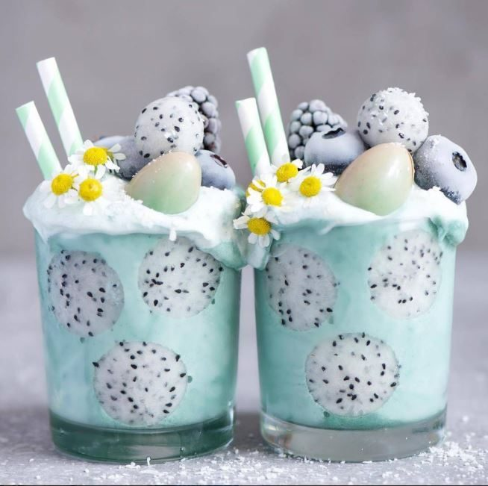
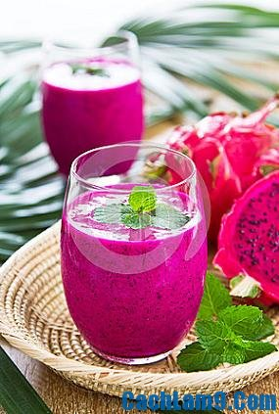
Các món ăn chế biến từ thanh long

Slide 11
Trò chơi luyện tập: Cùng nhau thi tài

Slide 12
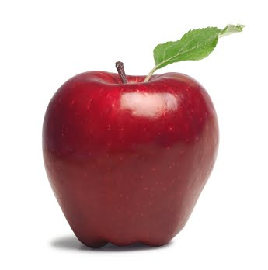
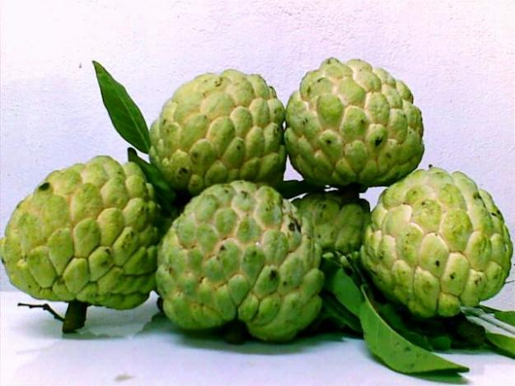
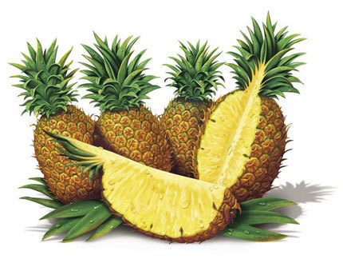


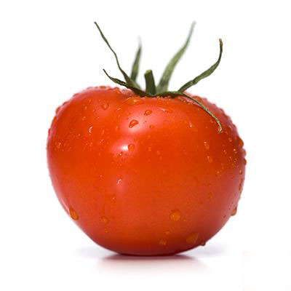
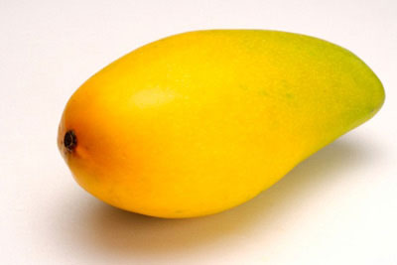
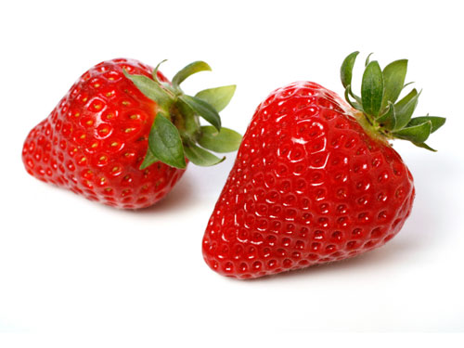
Bé chọn những quả có vỏ nhẵn nào

Slide 13
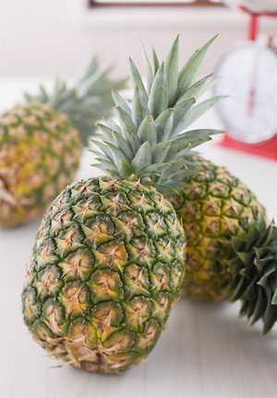
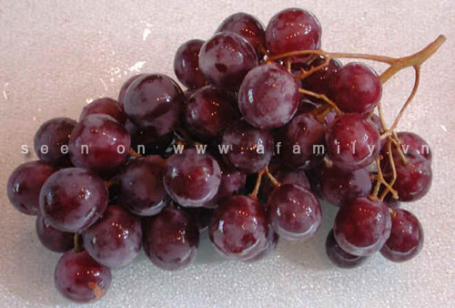
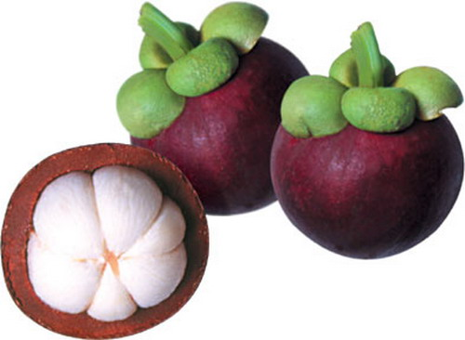
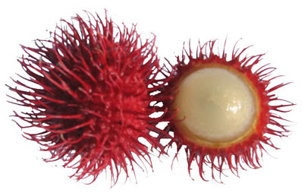
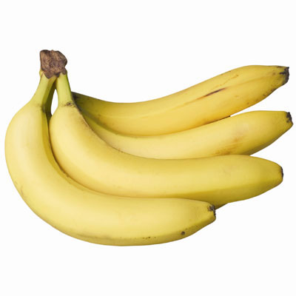
Bây giờ hãy tìm quả có vỏ sần nào.

Slide 14

3. Kết thúc
Giờ học đã kết thúc. Cô chúc các bé chăm ngoan học giỏi.

